Slide 1

Capítulo 6 A Camada de Enlace e LANs
Redes de computadores: uma abordagem top down
8ª edição Jim Kurose, Keith Ross Pearson, 2020
Todos os direitos autorais do material 1996-2020
J.F. Kurose e K.W. Ross, Todos os direitos reservados
Notes:
Histórico de versões
8.0 (maio de 2020)
Todos os slides reformatados para proporção de 16:9
Todos os slides atualizados para o material da ^{8ª edição}
Uso da fonte Calibri, em vez de Gill Sans MT
Adicione MUITO mais animação por toda parte
fonte de cabeçalho mais clara
Slides atualizados do datacenter, dia a dia

Slide 2

Camada de enlace e LANs: objetivos
Entender os princípios por trás dos serviços da camada de enlace:
Detecção de erros, correção
Compartilhamendo de um canal de transmissão: acesso múltiplo
Endereçamento da camada de enlace
Transferência confiável de dados
Redes locais: Ethernet, VLANs
Redes de datacenter
Instanciação, implementação de várias tecnologias de camada de enlace

Slide 3
Camada de enlace, LANs: roteiro
Introdução
Detecção e correção de erros, correção
Protocolos de acesso múltiplo
LANs
endereçamento, ARP
Ethernet
Switches
VLANs
Virtualização de enlaces: MPLS
Rede de data center
Um dia na vida de uma solicitação da web

Slide 4
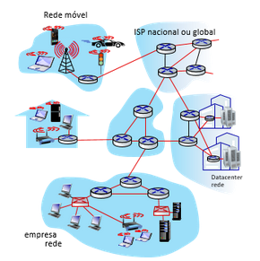
Camada de enlace: introdução
Terminologia
Hosts e roteadores são nós
Canais de comunicação que se conectam a nós adjacentes pelo caminho de comunicação são enlaces
Enlaces com fio e sem fio
LANs
PDU da camada 2 é um quadro
Quadros encapsulam pacotes
Camada de Enlace tem a responsabilidade de transferir fisicamente um pacote de um nó ao nó adjacente por um enlace físico.

Slide 5
Camada de enlace: contexto
Pacote transferido por diferentes protocolos de enlace em diferentes meios:
Por exemplo, WiFi no primeiro enlace, Ethernet no próximo enlace
Cada protocolo de enlace fornece serviços diferentes
Por exemplo, pode ou não fornecer transferência de dados confiável por enlace
Analogia de transporte:
viagem de Videira a Morro do São Paulo (Bahia)
Ônibus: Videira para Curitiba
Avião: Curitiba a Salvador
Carro: Salvador para Valença
Barco: Valença para Morro do São Paulo
Turista = pacote
Segmento de transporte = enlace de comunicação
Modo de transporte = protocolo de camada de enlace
Agência de viagens = algoritmo de roteamento

Slide 6


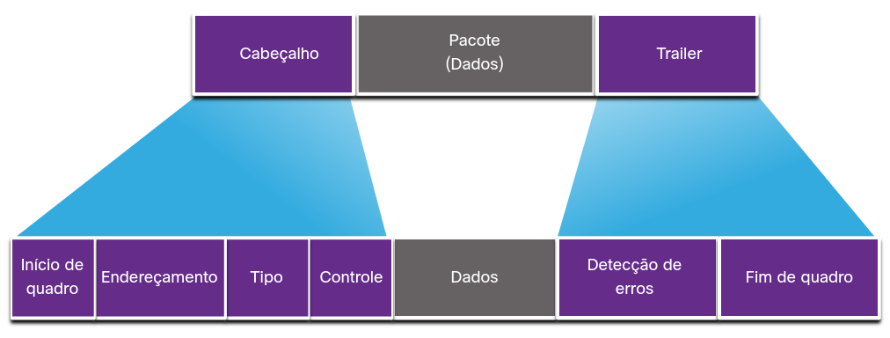






Camada de enlace: serviços
Enquadramento, acesso ao meio:
encapsular o pacote em quadro, adicionar cabeçalho, trailer
acesso ao canal se for canal compartilhado
Os endereços "MAC" nos cabeçalhos dos quadros identificam a origem, o destino (diferente do endereço IP!)
…
…

Slide 7
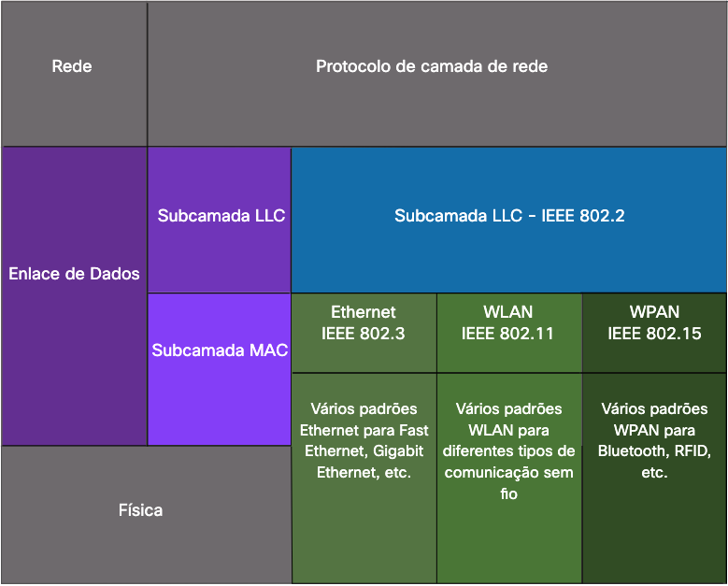
Camada de enlace: serviços
Entrega confiável entre nós adjacentes
Como garantir a entrega confiável dos dados?
Detecção e/ou Correção de erros em nível de enlace
Estabelecimento de conexão
Confirmações de recebimento
Redes IP não implementam confirmação e conexão. Esses níveis de confiabilidade são responsabilidade das camadas superiores (transporte)
Raramente usado em enlaces com poucos erros de bit (fibra, alguns pares trançados)
Enlaces sem fio: altas taxas de erro

Slide 8
Camada de enlace: serviços (mais)
Controle de fluxo:
Ritmo de comunicação entre nós emissor e receptor adjacentes
Detecção de erros:
Erros causados por atenuação de sinal, ruído.
O receptor detecta erros, retransmite ou descarta o quadro
Correção de erros:
O receptor identifica e corrige o(s) erro(s) de bit sem retransmissão
Half-duplex e full-duplex:
Com half duplex, os nós em ambas as extremidades do enlace podem transmitir, mas não ao mesmo tempo
…
…

Slide 9
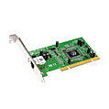
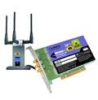

Onde a camada de enlace é implementada?
Em cada host (hospedeiro)
Camada de enlace implementada na placa de interface de rede (NIC) ou em um chip
Ethernet, placa ou chip WiFi
Implementa enlace, camada física
Conecta-se aos barramentos do sistema do host
Combinação de hardware, software, firmware
aplicação
transporte
rede
enlace
CPU
memória
Barramentohosspedeiro
(por exemplo, PCI)
controlador
enlace
física
físico
Interface de rede

Slide 10
Interfaces de comunicação
aplicação
transporte
rede
enlace
aplicação
transporte
rede
enlace
CPU
memória
memória
CPU
Pacote
controlador
controlador
Pacote
Enlace_{h}
Pacote
enlace
física
enlace
físico
físico
físico
Lado emissor:
encapsula o datagrama no quadro
adiciona bits de verificação de erros, transferência de dados confiável, controle de fluxo, etc.
Lado receptor:
procura erros, transferência de dados confiável, controle de fluxo, etc.
extrai o datagrama, passa para a camada superior no lado receptor

Slide 11
Camada de enlace, LANs: roteiro
Introdução
Detecção e correção de erros
Protocolos de acesso múltiplo
LANs
endereçamento, ARP
Ethernet
Interruptores
VLANs
Virtualização de links: MPLS
Rede de data center
Um dia na vida de uma solicitação da web

Slide 12
Detecção de erros
EDC: bits de detecção e correção de erros (por exemplo, redundância)
D: dados protegidos por verificação de erros, podem incluir campos de cabeçalho
A detecção de erros não é 100% confiável!
protocolo pode perder alguns erros, mas raramente
campo EDC maior produz melhor detecção e correção
Pacote
Pacote
caso contrário
Todos
os bits em
D ' estão
OK?
N
Detectado
erro
d bits de dados
D
EDC
D’
EDC'
Enlace sujeito a erros

Slide 13
Verificação de paridade
Paridade de único bit:
Detectar erros de único bit
Paridade de bits bidimensional:
Detecte e corrija erros de bit único
paridade de linha
d_{1,1}
. . .
d_{1,j}
d_{1,j+1}
0111000110101011
1
d_{2,1}
. . .
d_{2,j}
d_{2,j+1}
d bits de dados
. . .
. . .
. . .
. . .
coluna
paridade
d_{i,1}
. . .
d_{i,j}
d_{i,j+1}
Bit de paridade
d_{i+1,1}
. . .
d_{i+1,j}
d_{i+1,j+1}
Paridade par: defina o bit de paridade para que haja um número par de 1
Sem erros:
1 0 1 0 1 1
Detectado
e
Corrigível
de bit único
erro:
1 0 1 0 1 1
1 1 1 1 0 0
1 0 1 1 0 0
Erro de paridade
0 1 1 1 0 1
0 1 1 1 0 1
1 0 1 0 1 0
1 0 1 0 1 0
* Confira os exercícios interativos online para mais exemplos: http://gaia.cs.umass.edu/kurose_ross/interactive/
Erro de paridade

Slide 14
Soma de verificação da Internet (revisão)
Objetivo: detectar erros (ou seja, bits invertidos) no pacote transmitido
Emissor:
tratar o conteúdo do segmento UDP (incluindo campos de cabeçalho UDP e endereços IP) como sequência de inteiros de 16 bits
soma de verificação: adição (soma de complemento) do conteúdo do segmento
valor de soma de verificação colocado no campo de soma de verificação UDP
Receptor:
Calcula a soma de verificação do segmento recebido
Verifica se a soma de verificação calculada é igual ao valor do campo de soma de verificação:
Se diferente - Erro detectado
Se igual - nenhum erro detectado.
Mas podem ocorrer erros e esses não serem detectados?​

Slide 15
Verificação de redundância cíclica (CRC)
Codificação de detecção de erros mais poderosa
D: bits de dados (dados, pense neles como um número binário)
G: padrão de bits (gerador), de r + 1 bits (dado)
r Bits CRC
d bits de dados
D
R
padrão de bits
<D,R> = D 2^{r} XOR R
Fórmula para padrão de bits
*
objetivo: escolha r bits CRC, R, de modo que <D,R> exatamente divisível por G (mod 2)
o receptor conhece G, divide <D,R> por G. Se for diferente de zero restante: erro detectado!
Pode detectar todos os erros de rajada menores que R+1 bits
amplamente utilizado na prática (Ethernet, 802.11 WiFi)

Slide 16
Verificação de redundância cíclica (CRC): exemplo
G
Queremos:
D * 2^{r} XOR R = nG
1
0
1
0 1 1
1 0 0 1
1 0 1 1 1 0
0 0 0
De modo equivalentemente:
D * 2^{r} = nG XOR R
1 0 0 1
1 0 1
D
2^{r}
0 0 0
*
De modo equivalentemente:
se dividirmos D * 2^{r} por G, deseja que o resto R satisfaça:
1 0 1 0
1 0 0 1
1 1 0
0 0 0
D * 2^{r}
G
1 1 0 0
R = resto [ ]
1 0 0 1
1 0 1 0
1 0 0 1
0 1 1
R
* Confira os exercícios interativos online para mais exemplos: http://gaia.cs.umass.edu/kurose_ross/interactive/

Slide 17
Camada de enlace, LANs: roteiro
Introdução
Detecção de erros, correção
Protocolos de acesso múltiplo
LANs
endereçamento, ARP
Ethernet
Switches
VLANs
virtualização de links: MPLS
Rede de data center
Um dia na vida de uma solicitação da web

Slide 18




Múltiplos enlaces de acesso, protocolos
Dois tipos de "enlaces":
ponto a ponto
Enlace ponto a ponto entre switch Ethernet, host
PPP para acesso dial-up
Transmissão (fio ou meio compartilhado)
Ethernet antiquada
HFC anterior nas redes de acesso por cabo
LAN sem fio 802.11, 4G e satélite 4G.
fio compartilhado
(por exemplo,
Ethernet cabeada)
rádio compartilhado:
4G/5G
rádio compartilhada:
WiFi
Rádio Compartilhada:
Satélite
Humanos em um coquetel
(ar compartilhado, acústico)

Slide 19
Protocolos de Acesso Múltiplo
Único canal de transmissão compartilhado (broadcast)
Duas ou mais transmissões simultâneas por nós: interferência
colisão se o nó receber dois ou mais sinais ao mesmo tempo
Protocolo de acesso múltiplo
algoritmo distribuído que determina como os nós compartilham o canal, ou seja, determina quando o nó pode transmitir
A comunicação sobre o compartilhamento de canais deve usar o próprio canal!
nenhum canal fora de banda para coordenação

Slide 20
Um protocolo de acesso múltiplo ideal
Canal de acesso múltiplo (MAC) com velocidade de R bps
1. quando um nó deseja transmitir, ele pode enviar na taxa R.
2. quando M nós querem transmitir, cada um pode enviar na taxa média R/M
3. Totalmente descentralizado:
nenhum nó especial para coordenar as transmissões
Nenhumasincronização de relógios, intervalos
4. Simples

Slide 21
Protocolos MAC: taxonomia
Três classes gerais:
Particionamento de canal
Divida o canal em "pedaços" menores (intervalos de tempo, frequência, código)
alocar um pedaço ao nó para uso exclusivo
Acesso aleatório
canal não dividido, permitir colisões
"recuperar" de colisões
"Revezando"
Os nós se revezam, mas os nós com mais para enviar podem fazer turnos mais longos

Slide 22
Protocolos MAC de particionamento de canal: TDMA
TDMA: acesso múltiplo por divisão de tempo
Acesso ao canal em "rodadas"
Cada estação recebe um slot de comprimento fixo (comprimento = tempo de transmissão do pacote) em cada rodada
Slots não utilizados ficam ociosos
Exemplo: LAN de 6 estações, 1,3,4 têm pacotes para enviar, slots 2,5,6 ociosos
6 slots
moldura
6 slots
moldura
1
3
4
1
3
4

Slide 23
Protocolos MAC de particionamento de canal: FDMA
FDMA: acesso múltiplo por divisão de frequência
espectro de canais dividido em bandas de frequência
cada estação atribuída banda de frequência fixa
o tempo de transmissão não utilizado em bandas de frequência fica ocioso
exemplo: LAN de 6 estações, 1,3,4 tem pacote para enviar, bandas de frequência 2,5,6 ociosas
Hora
bandas de frequência
Cabo FDM

Slide 24
Protocolos de acesso aleatório
Quando o nó tem um pacote para enviar
transmitir a uma taxa de dados de canal total R.
Sem coordenação a priori entre os nós
dois ou mais nós transmissores resultam em "colisão"
O protocolo MAC de acesso aleatório especifica:
Como detectar colisões
como se recuperar de colisões (por exemplo, por meio de retransmissões atrasadas)
exemplos de protocolos MAC de acesso aleatório:
ALOHA, slotted ALOHA
CSMA, CSMA/CD, CSMA/CA

Slide 25
ALOHA puro
Aloha puro: muito simples, sem sincronização
Quando o quadro chega pela primeira vez: transmite imediatamente
A probabilidade de colisão muito alta sem sincronização:
O quadro enviado em t₀ colide com outros quadros enviados em [t 0-1,t₀+1]
se sobrepõe
com início de
quadro do i
se sobrepõe
com o fim de
quadro do i
t₀ - 1
t₀
t₀ + 1
eficiência Aloha pura: 18%!

Slide 26
Slotted ALOHA
Suposições:
todos os quadros do mesmo tamanho
tempo dividido em slots de tamanho igual (tempo para transmitir 1 quadro)
Os nós começam a transmitir apenas o início do slot
nós são sincronizados
Se 2 ou mais nós transmitirem no slot, todos os nós detectarão colisão
Operação:
Quando o nó obtém um novo quadro, transmite no próximo slot
se não houver colisão: o nó pode enviar um novo quadro no próximo slot
Se colisão: o nó retransmite o quadro em cada slot subsequente com probabilidade p até o sucesso
randomização - por quê?

Slide 27
Slotted ALOHA
Nó 1
1
1
1
1
C: colisão
S: sucesso
E: vazio
Nó 2
2
2
2
Nó 3
3
3
3
C
E
C
S
E
C
E
S
S
Prós:
um único nó ativo pode transmitir continuamente na velocidade total do canal
Altamente descentralizado: apenas os slots nos nós precisam estar sincronizados
simples
Contras:
colisões, desperdício de slots
Slots ociosos
Os nós podem ser capazes de detectar colisões em menos de tempo para transmitir pacotes
sincronização do relógio

Slide 28
Slotted ALOHA: eficiência
Eficiência: fração de longo prazo de intervalos bem-sucedidos (muitos nós, todos com muitos quadros para enviar)
suponha: N nós com muitos quadros para enviar, cada um transmite no slot com probabilidade p
probabilidade de que um determinado nó tenha sucesso em um slot = p(1-p)^{N-1}
probabilidade de que qualquer nó tenha sucesso = Np(1-p)^{N-1}
eficiência máxima: encontre p* que maximiza Np(1-p)^{N-1}
para muitos nós, com o limite de Np*(1-p*)^{N-1} à medida que N tende ao infinito, temos:
eficiência máxima = 1/e = .37
Na melhor das hipóteses: canal usado para transmissões úteis 37% do tempo!

Slide 29
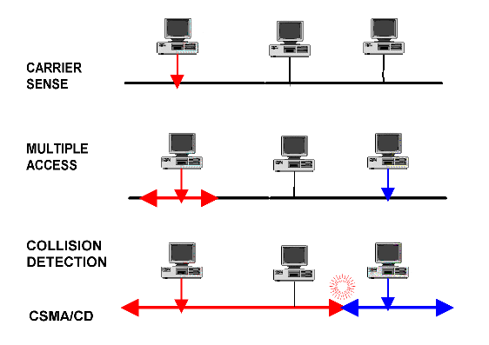
CSMA (acesso múltiplo com detecção de portadora)
CSMA simples: ouça antes de transmitir:
Se o canal for detectado ocioso: transmitir o quadro inteiro
Se o canal for detectado ocupado: Adiar a transmissão
Analogia humana: não interrompa os outros!

Slide 30
CSMA (acesso múltiplo com detecção de portadora)
CSMA/CD: CSMA com detecção de colisão
colisões detectadas em curto espaço de tempo
Transmissões colidindo são abortadas, reduzindo o desperdício de canal
Detecção de colisão fácil em canais com fio, difícil em canais sem fio
Analogia Humana: O Conversador Educado

Slide 31
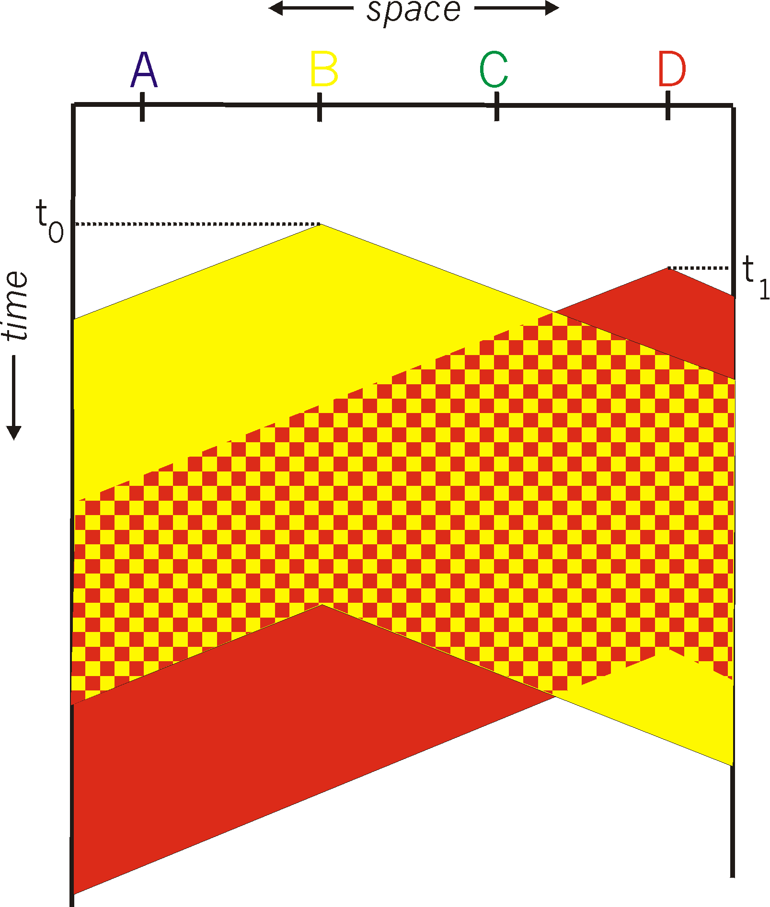
CSMA: colisões
Layout espacial dos nós
As colisões ainda podem ocorrer com a detecção da portadora:
O atraso de propagação significa que dois nós podem não ouvir a transmissão recém-iniciada um do outro
colisão: todo o tempo de transmissão de pacotes desperdiçado
Distância e atraso de propagação desempenham papel na determinação da probabilidade de colisão

Slide 32
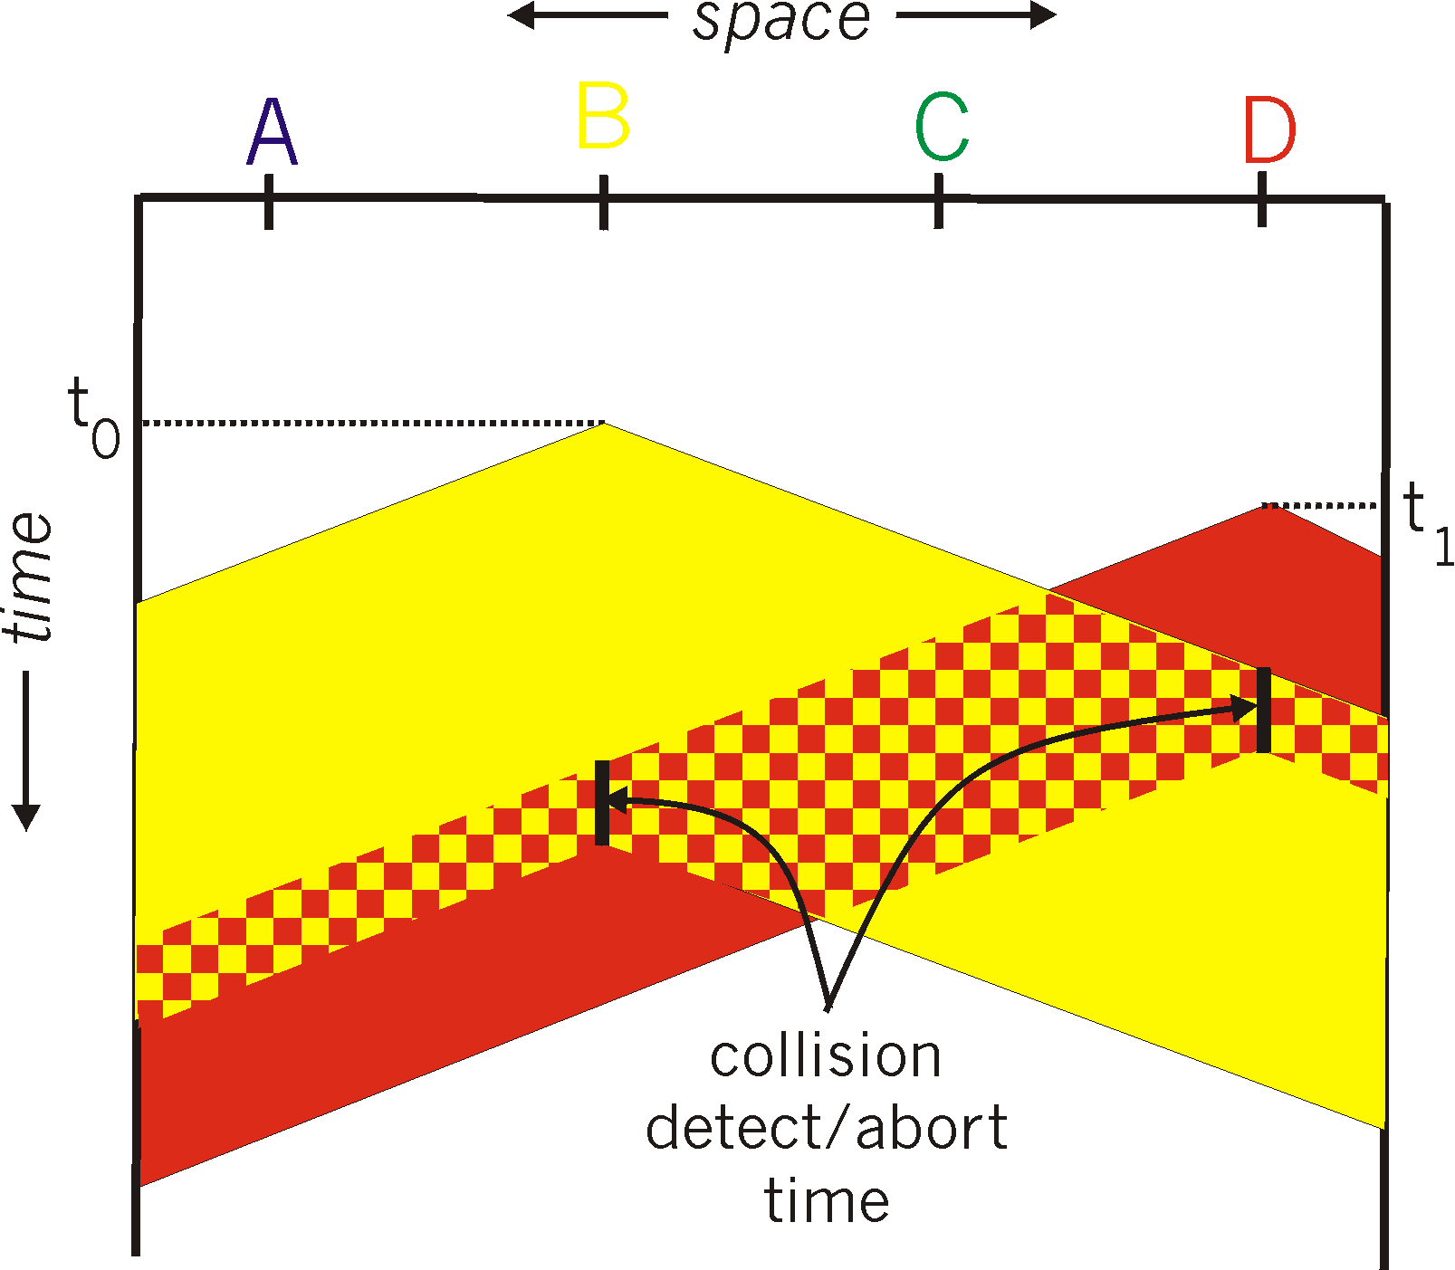
CSMA/CD:
Layout espacial dos nós
CSMA/CD reduz o tempo desperdiçado em colisões
transmissão abortada na detecção de colisão

Slide 33
Algoritmo Ethernet CSMA/CD
A NIC recebe pacote da camada de rede, cria um quadro
Se a NIC detectar o canal:
se ocioso: inicie a transmissão de quadros.
se ocupado: aguarde até que o canal fique ocioso e, em seguida, transmite
Se a NIC transmitir o quadro inteiro sem colisão, a NIC terá enviado todo o quadro!
Se a placa de rede detectar outra transmissão durante o envio: aborta e envia sinal de congestionamento
Após a anulação, a NIC entra na retirada binária (exponencial):
após nésima colisão, NIC escolhe K aleatoriamente de {0,1,2, ..., 2 n-1}. A NIC aguarda K * 512 bits vezes, retorna à Etapa 2
Mais colisões: intervalo de recuo mais longo

Slide 34
Eficiência CSMA/CD
T_{prop} = atraso máximo da prop entre 2 nós na LAN
t_{trans} = tempo para transmitir o quadro de tamanho máximo
eficiência vai para 1
como t_{prop} vai para 0
como t_{trans} vai para o infinito
melhor desempenho do que o ALOHA: e simples, barato, descentralizado!

Slide 35
"Revezando" protocolos MAC
protocolos MAC de particionamento de canal:
Compartilhe o canal de forma eficiente e justa em alta carga
ineficiente em baixa carga: atraso no acesso ao canal, largura de banda 1/N alocada mesmo que apenas 1 nó ativo!
protocolos MAC de acesso aleatório
Eficiente em baixa carga: um único nó pode utilizar totalmente o canal
Carga elevada: Sobrecarga de colisão
Protocolos de "revezamento"
Procure o melhor dos dois mundos!

Slide 36
"Revezando" protocolos MAC
votação:
O nó mestre "convida" outros nós a transmitir por sua vez
Normalmente usado com dispositivos "burros"
Preocupações:
Sobrecarga de sondagem
latência
Ponto único de falha (mestre)
dados
votação
mestre
dados
Escravos

Slide 37
"Revezando" protocolos MAC
T
Passagem de token:
token de controle passado de um nó para o próximo sequencialmente.
mensagem de token
Preocupações:
Sobrecarga de token
latência
Ponto único de falha (token)
(nada para
enviar)
T
dados

Slide 38
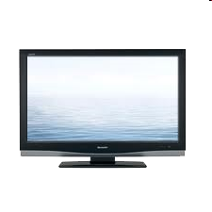
Rede de acesso a cabo: FDM, TDM e acesso aleatório!
Quadros de Internet, canais de TV, controle transmitido
a jusante em diferentes frequências
Entrada de cabos
…
CMTS
…
Divisor
cabo
modem
modem a cabo
Sistema de terminação
Provedor de serviços
de Internet
vários canais FDM downstream (broadcast): até 1,6 Gbps/canal
um único CMTS transmite para canais
vários canais upstream (até 1 Gbps/canal)
acesso múltiplo: todos os usuários disputam (acesso aleatório) determinados intervalos de tempo do canal upstream; outros atribuídos ao TDM

Slide 39
Rede de acesso a cabo:
Quadro MAP para
Intervalo [t1, t2]
CMTS
Canal a jusante i
Canal a montante j
headend de cabo
t₁
t₂
Residências com modems a cabo
Mini slots contendo
quadros de solicitação de
Mini slots
Minislots atribuídos contendo modem a cabo
quadros de dados upstream
DOCSIS: dados sobre especificação da interface de serviço a cabo
FDM sobre canais de frequência upstream e downstream
TDM upstream: alguns slots atribuídos, alguns têm contenção
quadro MAP downstream: atribui slots upstream
solicitação de slots upstream (e dados) transmitidos acesso aleatório (recuo binário) em slots selecionados

Slide 40
Resumo dos protocolos MAC
particionamento de canais, por tempo, frequência ou código
Divisão de Tempo, Divisão de Frequência
acesso aleatório (dinâmico),
ALOHA, S-ALOHA, CSMA, CSMA/CD
Detecção da portadora: fácil em algumas tecnologias (fio), difícil em outras (sem fio)
CSMA/CD usado em Ethernet
CSMA/CA usado em 802.11
revezamento
Sondagem do site central, passagem de token
Bluetooth, FDDI, anel simbólico

Slide 41
Camada de link, LANs: roteiro
Introdução
Detecção de erros, correção
Protocolos de acesso múltiplo
LANs
Endereçamento, ARP
Ethernet
Switches
VLANs
virtualização de links: MPLS
Rede de data center
Um dia na vida de uma solicitação da web

Slide 42
Endereços MAC
Endereço IP de 32 bits:
endereço da camada de rede para interface
Usado para encaminhamento de camada 3 (camada de rede)
por exemplo: 128.119.40.136
Endereço MAC (ou LAN ou físico ou Ethernet):
função: usado "localmente" para obter o quadro de uma interface para outra interface fisicamente conectada (mesma sub-rede, no sentido de endereçamento IP)
Endereço MAC de 48 bits (para a maioria das LANs) gravado na NIC ROM, às vezes também configurável por software
Notação hexadecimal (base 16)
(cada "numeral" representa 4 bits)
por exemplo: 1A-2F-BB-76-09-AD

Slide 43
Endereços MAC
cada interface na LAN
tem endereço MAC exclusivo de 48 bits
tem um endereço IP de 32 bits localmente exclusivo
137.196.7.78
1A-2F-BB-76-09-AD
LAN
(com ou sem fio)
137.196.7/24
71-65-F7-2B-08-53
58-23-D7-FA-20-B0
137.196.7.23
137.196.7.14
0C-C4-11-6F-E3-98
137.196.7.88

Slide 44
Endereços MAC
Alocação de endereço MAC administrada pelo IEEE
fabricante compra parte do espaço de endereço MAC (para garantir exclusividade)
analogia:
Endereço MAC: como o número do CPF
Endereço IP: como endereço postal
Endereço plano MAC: portabilidade
pode mover a interface de uma LAN para outra
recuperar endereço IP não portátil: depende da sub-rede IP à qual o nó está conectado

Slide 45
ARP: protocolo de resolução de endereços
Pergunta: como determinar o endereço MAC da interface, sabendo seu endereço IP?
Tabela ARP: cada nó IP (host, roteador) na LAN tem tabela
ARP
137.196.7.78
Mapeamentos de endereço IP/MAC para alguns nós de LAN:
< endereço IP; Endereço MAC; TTL>
TTL (Time To Live): tempo após o qual o mapeamento de endereço será esquecido (normalmente 20 min)
1A-2F-BB-76-09-AD
ARP
ARP
LAN
71-65-F7-2B-08-53
58-23-D7-FA-20-B0
137.196.7.23
137.196.7.14
ARP
0C-C4-11-6F-E3-98
137.196.7.88

Slide 46
Protocolo ARP em ação
exemplo: A deseja enviar dados para B
O endereço MAC de B não está na tabela ARP de A, então A usa ARP para encontrar o endereço MAC de B
A transmite a consulta ARP, contendo o endereço IP de B
endereço MAC de destino = FF-FF-FF-FF-FF-FF
todos os nós na LAN recebem consulta ARP
Quadro Ethernet (enviado para FF-FF-FF-FF-FF-FF-FF)
1
C
Fonte MAC: 71-65-F7-2B-08-53
IP da fonte: 137.196.7.23
Endereço IP de destino: 137.196.7.14
…
TTL
A
B
Tabela ARP em A
Endereço IP
Endereço MAC
TTL
1
71-65-F7-2B-08-53
58-23-D7-FA-20-B0
137.196.7.23
137.196.7.14
D

Slide 47
Protocolo ARP em ação
exemplo: A deseja enviar dados para B
O endereço MAC de B não está na tabela ARP de A, então A usa ARP para encontrar o endereço MAC de B
Mensagem ARP no quadro Ethernet (enviada para 71-65-F7-2B-08-53)
C
Endereço IP de destino: 137.196.7.14
Endereço MAC de destino:
58-23-D7-FA-20-B0
…
Tabela ARP em A
Endereço IP
Endereço MAC
TTL
A
B
2
71-65-F7-2B-08-53
58-23-D7-FA-20-B0
137.196.7.23
137.196.7.14
2
B responde a A com resposta ARP, fornecendo seu endereço MAC
D

Slide 48
Protocolo ARP em ação
exemplo: A deseja enviar dados para B
O endereço MAC de B não está na tabela ARP de A, então A usa ARP para encontrar o endereço MAC de B
C
Tabela ARP em A
Endereço IP
Endereço MAC
TTL
TTL
137.196.7.14
58-23-D7-FA-20-B0
500
A
B
71-65-F7-2B-08-53
58-23-D7-FA-20-B0
137.196.7.23
137.196.7.14
3
A recebe a resposta de B, adiciona a entrada de B em sua tabela ARP local
D

Slide 49

Roteamento para outra sub-rede: endereçamento
Passo a passo: enviando um pacote de A para B via R
foco no endereçamento – nos níveis de camada IP (pacote) e MAC (quadro)
Suponha que:
A sabe o endereço IP de B
A sabe o endereço IP do roteador de primeiro salto, R (como?)
A sabe o endereço MAC de R (como?)
A
R
B
111.111.111.111
74-29-9C-E8-FF-55
222.222.222.222
49-BD-D2-C7-56-2A
222.222.222.220
1A-23-F9-CD-06-9B
111.111.111.112
111.111.111.110
CC-49-DE-D0-AB-7D
E6-E9-00-17-BB-4B
222.222.222.221
88-B2-2F-54-1A-0F

Slide 50
Roteamento para outra sub-rede: endereçamento
A cria um datagrama IP com a origem IP A, destino B
A cria um quadro de camada de link contendo datagrama IP A-to-B
O endereço MAC de R é o destino do quadro
MAC src: 74-29-9C-E8-FF-55
Endereço do MAC: E6-E9-00-17-BB-4B
IP
Eth
Phy
Fonte de IP: 111.111.111.111
Endereço IP: 222.222.222.222
A
R
B
111.111.111.111
74-29-9C-E8-FF-55
222.222.222.222
49-BD-D2-C7-56-2A
222.222.222.220
1A-23-F9-CD-06-9B
111.111.111.112
111.111.111.110
CC-49-DE-D0-AB-7D
E6-E9-00-17-BB-4B
222.222.222.221
88-B2-2F-54-1A-0F

Slide 51
Roteamento para outra sub-rede: endereçamento
quadro enviado de A para R
quadro recebido em R, datagrama removido, passado para IP
MAC src: 74-29-9C-E8-FF-55
Endereço do MAC: E6-E9-00-17-BB-4B
Fonte de IP: 111.111.111.111
Endereço IP: 222.222.222.222
IP
Eth
Phy
Fonte de IP: 111.111.111.111
Endereço IP: 222.222.222.222
IP
Eth
Phy
A
R
B
111.111.111.111
74-29-9C-E8-FF-55
222.222.222.222
49-BD-D2-C7-56-2A
222.222.222.220
1A-23-F9-CD-06-9B
111.111.111.112
111.111.111.110
CC-49-DE-D0-AB-7D
E6-E9-00-17-BB-4B
222.222.222.221
88-B2-2F-54-1A-0F

Slide 52
Roteamento para outra sub-rede: endereçamento
R determina a interface de saída, passa o datagrama com a origem IP A, o destino B para a camada de link
R cria um quadro de camada de link contendo datagrama IP A-to-B. Endereço de destino do quadro: endereço MAC de B
MAC src: 1A-23-F9-CD-06-9B
Endereço do MAC: 49-BD-D2-C7-56-2A
IP
Eth
Phy
Fonte de IP: 111.111.111.111
Endereço IP: 222.222.222.222
A
R
B
111.111.111.111
74-29-9C-E8-FF-55
222.222.222.222
49-BD-D2-C7-56-2A
222.222.222.220
1A-23-F9-CD-06-9B
111.111.111.112
111.111.111.110
CC-49-DE-D0-AB-7D
E6-E9-00-17-BB-4B
222.222.222.221
88-B2-2F-54-1A-0F

Slide 53
Roteamento para outra sub-rede: endereçamento
R determina a interface de saída, passa o datagrama com a origem IP A, o destino B para a camada de link
R cria um quadro de camada de link contendo datagrama IP A-to-B. Endereço de destino do quadro: endereço MAC de B
MAC src: 1A-23-F9-CD-06-9B
Endereço do MAC: 49-BD-D2-C7-56-2A
transmite quadro de camada de link
IP
Eth
Phy
IP
Eth
Phy
Fonte de IP: 111.111.111.111
Endereço IP: 222.222.222.222
A
R
B
111.111.111.111
74-29-9C-E8-FF-55
222.222.222.222
49-BD-D2-C7-56-2A
222.222.222.220
1A-23-F9-CD-06-9B
111.111.111.112
111.111.111.110
CC-49-DE-D0-AB-7D
E6-E9-00-17-BB-4B
222.222.222.221
88-B2-2F-54-1A-0F

Slide 54
Roteamento para outra sub-rede: endereçamento
B recebe o quadro, extrai o destino do datagrama IP B
B passa a pilha de protocolo de datagrama para IP
Fonte de IP: 111.111.111.111
Endereço IP: 222.222.222.222
IP
Eth
Phy
IP
Eth
Phy
A
R
B
111.111.111.111
74-29-9C-E8-FF-55
222.222.222.222
49-BD-D2-C7-56-2A
222.222.222.220
1A-23-F9-CD-06-9B
111.111.111.112
111.111.111.110
CC-49-DE-D0-AB-7D
E6-E9-00-17-BB-4B
222.222.222.221
88-B2-2F-54-1A-0F

Slide 55
Camada de link, LANs: roteiro
Introdução
detecção de erros, correção
Protocolos de acesso múltiplo
LANs
endereçamento, ARP
Ethernet
Switches
VLANs
virtualização de links: MPLS
Rede de data center
Um dia na vida de uma solicitação da web

Slide 56
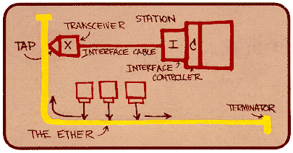
Ethernet
Tecnologia LAN com fio "dominante":
primeira tecnologia LAN amplamente utilizada
mais simples, barato
Acompanhou a corrida de velocidade: 10 Mbps – 400 Gbps
chip único, várias velocidades (por exemplo, Broadcom BCM5761)
Esboço Ethernet de Metcalfe
https://www.uspto.gov/learning-and-resources/journeys-innovation/audio-stories/defying-doubters

Slide 57
Ethernet: topologia física
Barramento: popular até meados dos anos 90
todos os nós no mesmo domínio de colisão (podem colidir uns com os outros)
Switched: prevalece hoje
Switch ativo da camada 2 (enlace) no centro
cada "spoke" executa um protocolo Ethernet (separado) (os nós não colidem uns com os outros)
Barramento: cabo coaxial
Comutado

Slide 58
Estrutura do quadro Ethernet
a interface de envio encapsula o datagrama IP (ou outro pacote de protocolo da camada de rede) no quadro Ethernet
tipo
preâmbulo
Endereço destino
Endereço origem
dados (carga útil)
CRC
preâmbulo:
usado para sincronizar o receptor, taxas de clock do remetente
7 bytes de 10101010 seguidos por um byte de 10101011

Slide 59
Estrutura do quadro Ethernet (mais)
tipo
preâmbulo
Endereço destino
Endereço origem
dados (carga útil)
CRC
endereços: origem de 6 bytes, endereços MAC de destino
se o adaptador receber quadro com endereço de destino correspondente ou com endereço de broadcast (por exemplo, pacote ARP), ele passa dados em quadro para protocolo de camada de rede
caso contrário, o adaptador descartará o quadro
Tipo: indica protocolo de camada superior
principalmente IP, mas outros possíveis, por exemplo, Novell IPX, AppleTalk
usado para demultiplexar acima no receptor
CRC: verificação de redundância cíclica no receptor
Erro detectado: o quadro foi descartado

Slide 60
Ethernet: não confiável, sem conexão
sem conexão: sem “aperto de mãos” entre o envio e o recebimento de NICs
não confiável: o recebimento da NIC não envia ACKs ou NAKs para a NIC de envio
dados em quadros descartados recuperados somente se o remetente inicial usar transferência confiável de dados (RDT) de camada superior (por exemplo, TCP), caso contrário, os dados descartados serão perdidos
Protocolo MAC da Ethernet: CSMA/CD sem slots (ou escalonamento) com recuo binário (backoff binário)

Slide 61
Padrões Ethernet 802.3: camadas físicas e de enlace
muitos padrões Ethernet diferentes
protocolo MAC comum e formato de quadro
velocidades diferentes: 2 Mbps, 10 Mbps, 100 Mbps, 1 Gbps, 10 Gbps, 40 Gbps
Meios físicos diferentes: fibra, cabo
aplicação
transporte
rede
enlace
físico
Protocolo MAC
e formato de quadro
100BASE-TX
100BASE-T2
100BASE-FX
100BASE-T4
100BASE-SX
100BASE-BX
Camada física de cobre (par trançado)
camada física de fibra

Slide 62
Camada de link, LANs: roteiro
Introdução
detecção de erros, correção
Protocolos de acesso múltiplo
LANs
Endereçamento, ARP
Ethernet
Switches
VLANs
virtualização de links: MPLS
Rede de data center
Um dia na vida de uma solicitação da web

Slide 63
Switch (comutador) Ethernet
Switch é um dispositivo de camada de enlace: assume um papel ativo
armazenar, encaminhar quadros Ethernet
examinar o endereço MAC do quadro de entrada, encaminhar seletivamente o quadro para um ou mais enlaces de saída quando o quadro deve ser encaminhado no segmento. Usa CSMA/CD para acessar o segmento
transparente: hosts sem conhecimento da presença de switches
plug-and-play, de autoaprendizagem
Os switches não precisam ser configurados

Slide 64
Switch: múltiplas transmissões simultâneas
Os hosts têm conexão direta e dedicada ao switch (comutador)
Pacotes de buffer de switches
Protocolo Ethernet usado em cada enlace de entrada, então:
sem colisões; Duplex completo
Cada enlace tem seu próprio domínio de colisão
A
C’
B
1
2
6
3
5
4
B’
C
A’
comutação: A-para-A’ e B-para-B’ podem transmitir simultaneamente, sem colisões
switch com seis interfaces (1,2,3,4,5,6)

Slide 65

Switch: múltiplas transmissões simultâneas
Os hosts têm conexão direta e dedicada ao switch
Pacotes de buffer de switches
Protocolo Ethernet usado em cada enlace de entrada, então:
sem colisões; Duplex completo
Cada enlace é seu próprio domínio de colisão
A
C’
B
1
2
6
3
5
4
B’
C
A’
comutação: A-para-A' e B-para-B' podem transmitir simultaneamente, sem colisões
mas A-para-A' e C para A' não podem acontecer simultaneamente
switch com seis interfaces (1,2,3,4,5,6)

Slide 66
Alternar tabela de encaminhamento
P: como o switch sabe que A' é alcançável pela interface 4, B' acessível pela interface 5?
A
C’
B
A: Cada switch tem uma tabela de comutação (MAC), cada entrada:
(Endereço MAC do host, interface para acessar o host, carimbo de data/hora)
1
2
6
3
5
4
B’
C
A’
P: como as entradas são criadas, mantidas na tabela de comutação?
Aprendizado

Slide 67
Switch: autoaprendizagem
Fonte: A
switch aprende quais hosts podem ser alcançados por meio de quais interfaces
Dest: A'
A A'
A
C’
B
quando o quadro é recebido, o switch "aprende" a localização do remetente: segmento LAN de entrada
1
2
6
3
5
4
Pares de remetente/local de registros na tabela de comutação
B’
C
A’
Tabela de comutação
(inicialmente vazia)
MAC addr interface TTL
A
1
60

Slide 68
Switch: filtragem/encaminhamento de quadros
quando o quadro é recebido no switch:
1. grave o enlace de entrada, endereço MAC do host de envio
2. tabela de comutação de índice usando o endereço de destino MAC
3. Se a entrada for encontrada para o destino então {
se o destino no segmento do qual o quadro chegou então solte o quadro
senão encaminhe o quadro na interface indicada pela entrada
}
senão inunda /* encaminha em todas as interfaces, exceto na interface de chegada */

Slide 69
Autoaprendizagem, encaminhamento: exemplo
Fonte: A
Dest: A'
destino do quadro, A', localização desconhecida: inundação
destino A local conhecido: envia seletivamente em apenas um enlace
A A '
Um
C’
B
1
2
6
UMA UMA '
A A '
UMA UMA '
UMA UMA '
UMA UMA '
3
5
4
B’
C
A' A
A’
MAC addr interface TTL
A
1
60
tabela de comutação
(inicialmente vazia)
A’
4
60

Slide 70


Interconexão de switches
Os switches de autoaprendizagem podem ser conectados juntos:
S₄
S₁
S₃
A
S₂
F
I
B
C
D
E
G
H
P: envio de A para G - como S₁ sabe encaminhar o quadro destinado a G via S₄ e S₃?
R: autoaprendizagem! (funciona exatamente da mesma forma que no cenário com um único switch!)

Slide 71
Exemplo de aprendizagem multi-switch
Suponha que C envie um quadro para I, I responda a C
S₄
S₁
S₃
A
S₂
F
I
B
C
D
E
G
H
P: mostrar tabelas de comutação e encaminhamento de pacotes em S₁, S₂, S₃, S₄

Slide 72
Pequena rede institucional
servidor de e-mail
para rede
externa
roteador
servidor Web
Sub-rede IP

Slide 73
Switches vs. roteadores
aplicação
transporte
rede
enlace
físico
ambos são store-and-forward:
roteadores: dispositivos da camada de rede (examine os cabeçalhos da camada de rede)
switches: dispositivos de camada de enlace (examinar cabeçalhos de camada de enlace)
Ambos têm tabelas de encaminhamento:
roteadores: processa as tabelas usando algoritmos de roteamento, endereços IP
switches: aprende a tabela de encaminhamento usando inundação, aprendizado, endereços MAC
pacote
quadro
enlace
físico
quadro
interruptor
rede
enlace
físico
pacote
quadro
aplicação
transporte
rede
enlace
físico
6-73

Slide 74
Camada de link, LANs: roteiro
Introdução
detecção de erros, correção
Protocolos de acesso múltiplo
LANs
Endereçamento, ARP
Ethernet
Switches
VLANs
virtualização de links: MPLS
Rede de data center
Um dia na vida de uma solicitação da web

Slide 75
LANs virtuais (VLANs): motivação
P: o que acontece quando os tamanhos da LAN são dimensionados, os usuários mudam o ponto de conexão?
Domínio de transmissão único:
dimensionamento: todo o tráfego de broadcast de camada 2 (ARP, DHCP, MAC desconhecido) deve cruzar toda a LAN
Eficiência, segurança, questões de privacidade
Ciência da
computação
EE

Slide 76
LANs virtuais (VLANs): motivação
P: o que acontece quando os tamanhos da LAN são dimensionados, os usuários mudam o ponto de conexão?
Domínio de transmissão único:
dimensionamento: todo o tráfego de broadcast de camada 2 (ARP, DHCP, MAC desconhecido) deve cruzar toda a LAN
eficiência, segurança, privacidade, questões de eficiência
Ciência da
computação
EE
Questões administrativas:
O usuário CS move o escritório para EE - fisicamente conectado ao switch EE, mas deseja permanecer logicamente conectado ao switch CS

Slide 77
VLANs baseadas em porta
VLAN baseada em porta: portas de switch agrupadas (por software de gerenciamento de switch) para que um único switch físico ......
Rede local virtual (VLAN)
o(s) switch(es) que suportam recursos de VLAN podem ser configurados para definir várias LANS virtuais em uma única infraestrutura de LAN física.
1
7
9
15
2
8
10
16
…
…
EE (portas VLAN 1-8)
CS (portas VLAN 9-15)
... opera como vários switches virtuais
1
7
9
15
2
8
10
16
…
…
EE (portas VLAN 1-8)
CS (portas VLAN 9-15)

Slide 78
VLANs baseadas em porta
Isolamento de tráfego: os quadros de/para as portas 1-8 só podem alcançar as portas 1-8
também pode definir VLAN com base em endereços MAC de endpoints, em vez de porta de switch
associação dinâmica: as portas podem ser atribuídas dinamicamente entre VLANs
encaminhamento entre VLANS: feito via roteamento (assim como com switches separados)
Na prática, os fornecedores vendem switches combinados e roteadores
1
7
9
15
2
8
10
16
…
…
EE (portas VLAN 1-8)
CS (portas VLAN 9-15)

Slide 79
VLANS enovolvendo vários switches
1
7
9
15
1
3
5
7
2
8
10
16
16
2
4
6
8
…
…
…
EE (portas VLAN 1-8)
CS (portas VLAN 9-15)
As portas 2,3,5 pertencem à VLAN EE
As portas 4,6,7,8 pertencem ao CS VLAN
porta trunk: transporta quadros entre VLANS definidos em vários switches físicos
os quadros encaminhados dentro da VLAN entre switches não podem ser quadros 802.1 básicos (devem conter informações de ID da VLAN)
O protocolo 802.1q adiciona/remove campos de cabeçalho adicionais para quadros encaminhados entre portas trunk.

Slide 80
Formato de quadro VLAN 802.1Q
tipo
preâmbulo
Endereço
dest.
Endereço origem
dados (carga útil)
CRC
Quadro Ethernet 802.1
tipo
preâmbulo
Endereço
dest.
Endereço origem
dados (carga útil)
CRC
Quadro 802.1Q
Identificador de protocolo de tag de 2 bytes
(valor: 81-00)
Recalculados
CRC
Informações de controle de tags
(campo de ID de VLAN de 12 bits, campo de prioridade de 3 bits como IP TOS)

